Slide 1
7.4 逻辑结构设计
逻辑结构设计的任务
  概念结构是各种数据模型的共同基础
  为了能够用某一DBMS实现用户需求，还必须把概念结构转化为相应的数据模型所支持的结构，这正是数据库逻辑结构设计所要完成的任务。

Slide 2
7.4 逻辑结构设计
逻辑结构设计的步骤
  将概念结构转化为一般的关系、网状、层次模型
  将转化来的关系、网状、层次模型向特定DBMS支持下的数据模型转换
  对数据模型进行优化

Slide 3
7.4 逻辑结构设计
7.4.1 E-R图向关系模型的转换
7.4.2 向特定DBMS规定的模型进行转换
7.4.3 数据模型的优化
7.4.4 设计用户子模式

Slide 4
E-R图向关系模型的转换（续）
转换内容
  ER图由实体、属性、联系三要素组成；
  “关系数据库”的逻辑结构是关系模式的集合；
  将ER图转换为关系模型：
    将实体、属性、联系转化为关系模式。

Slide 5
E-R图向关系模型的转换（续）
转换原则
0. 一个实体集（型）转换为一个关系模式。
  关系的属性：实体型的属性
  关系的码：实体型的码
  学生、课程、教师等实体集分别转换为一个关系模式。

Slide 6
实体集转换为关系模式（例）
学生
学号
姓名
性别
年龄
所在系
Student(Sno, Sname, Ssex, Sage, Sdept)

Slide 7
实体集转换为关系模式(续)
系名
电话
系
系主任
地址
Department(Dept, Tel, Mgr, Addr)

Slide 8
E-R图向关系模型的转换（续）
1. 一个1:1联系
学生（学号，姓名，年级）
,机器号）
学生
1
1
  a) 在一端对加入另一端实体的主码：
    在“一端”加入另一端 实体的主码和联系的属性；
    之后，两个实体(关系)的码不变。
    通常应用此选项。
机器
机器（机器号，机型，CPU）
,学号)

Slide 9
E-R图向关系模型的转换（续）
学生
1
1
  b) 把相互联系的两个实体对应的表合并一个表：
    合并后，表的属性：+联系的属性；
    合并后，表的码：任一端实体的码。
机器
学生&机器 (学号, 姓名, … , 机器号, 型号, …)

Slide 10
E-R图向关系模型的转换（续）
学生
  c) 把联系转换为一个额外的表*
    该表的属性：与该联系相关的各实体的码以及联系本身的属性；
    该表的候选码：每个实体的码均是该关系的候选码。
    该方法会生成额外的表，查询时通常需要额外的Join运算。
学生&机器（学号，机器号）
1
1
机器

Slide 11
E-R图向关系模型的转换（续）
2. 一个1:N联系
  a) 与把1端实体主码复制一份加入N端实体对应的表中：
    N端的表：加入1端实体的码和联系本身的属性；
    N端的表：主码不变。
    可以减少数据库中表个数，通常应用这种方法，而不是为联系建额外的表。
Student(Sno, Sname, Ssex, Sage )
, Dept)
学生
N
1
系
Department(Dept, Tel, Manager)

Slide 12
E-R图向关系模型的转换（续）
学生
  b) 转换为一个额外的表*
    该表的属性：与该联系相连的各实体的码以及联系本身的属性；
    关系的码：N端实体的码。
    或适用于n端(Student)参与联系的实体很少……这时若采用“外码”方法，n端表中会有大量NULL值。
系
StuDept（Sno, Sdept）

Slide 13
E-R图向关系模型的转换（续）
3. 一个M:N联系转换为一个单独的表。
  表属性：与该联系相连的各实体的码以及联系本身的属性；
  表的码：各实体码的组合。
例：学生~课程 是一个M:N联系，可以将它转换为如下关系模式，其中学号、课程号的组合是新表SC的主码的主码。
学生
M
N
成绩
SC（学号，课程号，成绩）
课程

Slide 14
E-R图向关系模型的转换（续）
4. 三个或三个以上实体间的一个多元联系转换为一个表。
  关系的属性：与该多元联系相连的各实体的码以及联系本身的属性
  关系的码：各实体码的组合
例：“供应”联系是一个三元联系，可以转换为如下的表，其中Sno、Jno、Pno的组合是主码：

Slide 15
E-R图向关系模型的转换（续）
…
Sno
Sname
供应商
Jno
Pno
Jname
项目
零件
:
Pname
Qty
:
Jno
供应 (Sno，Jno，Pno，Qty)
SPJ
Sno
Pno

Slide 16
E-R图向关系模型的转换（续）
5. 具有相同码的关系模式可合并*
  目的：减少系统中的关系个数。
  合并方法：将其中一个关系模式的全部属性加入到另一个关系模式中，然后去掉其中的同义属性（可能同名也可能不同名），并适当调整属性的次序。

Slide 17
E-R图向关系模型的转换（续）
职工
6. 同一实体集内实体间的联系，也可按上述1:1、1:N和M:N三种情况分别处理。
例：如果职工实体集内部存在领导与被领导的1:n联系，可以将该联系与职工实体合并，这时主码职工号将多次出现，但作用不同，可用不同的属性名加以区分：
，上级职工号)
职工(职工号，姓名，性别，工资 )
单位)
职工(职工号，姓名，性别，工资，职务)
单位(单位，电话，领导)

Slide 18
市
区(县)
街路号
门号
身份ID
姓名
地址
电话
职工
职工电话
身份ID | 电话
职工
身份ID | 姓名 | 市 | 区(县) | 街路号 | 门号 | …

Slide 19
身份ID
姓名
地址
电话
职工
1
赡养
N
家属
家属
姓名
性别
年龄
关系
身份ID |  |  |  |  | …

Slide 20
E-R图向关系模型的转换(图,例)
Student(Sno, Sname, Ssex, Sage)
, Dept)
, Sdept)
学号
姓名
性别
年龄
系名
电话
系
1 N
学生
？
系主任
M
成绩
地址
N
SC(Sno, Cno, Grade)
课程
Department(Dept, Tel, Mgr)
Course(Cno, Cname, Cpno, Credit)
课程号
课程名
先行课
学分

Slide 21
作者email
姓名
电话
地址
作者
ISBN
1
著
出版社
地址
电话
URL
书名
N
出版年
图书
N
出版
1
出版社
定价
N
存放
存量
仓库名
1
地址
仓库
电话

Slide 22
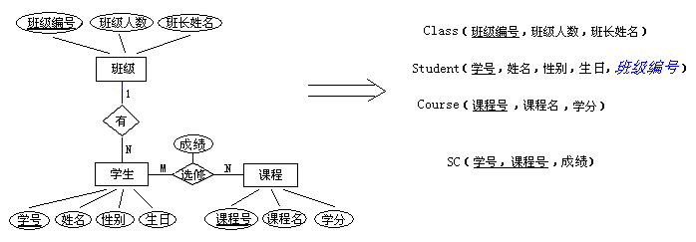
逻辑结构设计(ERD→Tables)
转换规则：(1) 一个实体集 → 一个表； (2) 1:N联系 → ? (3) M:N联系 → 一个表

Slide 23
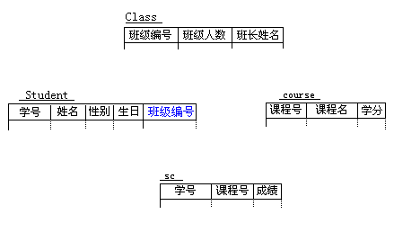
数据库的结构 - 模式
Student
Course
SC

